Slide 1


ESPACIO
POSVENTA
IV edición “Diagnosis de la posventa en España”
en colaboración con GiPA

Slide 2
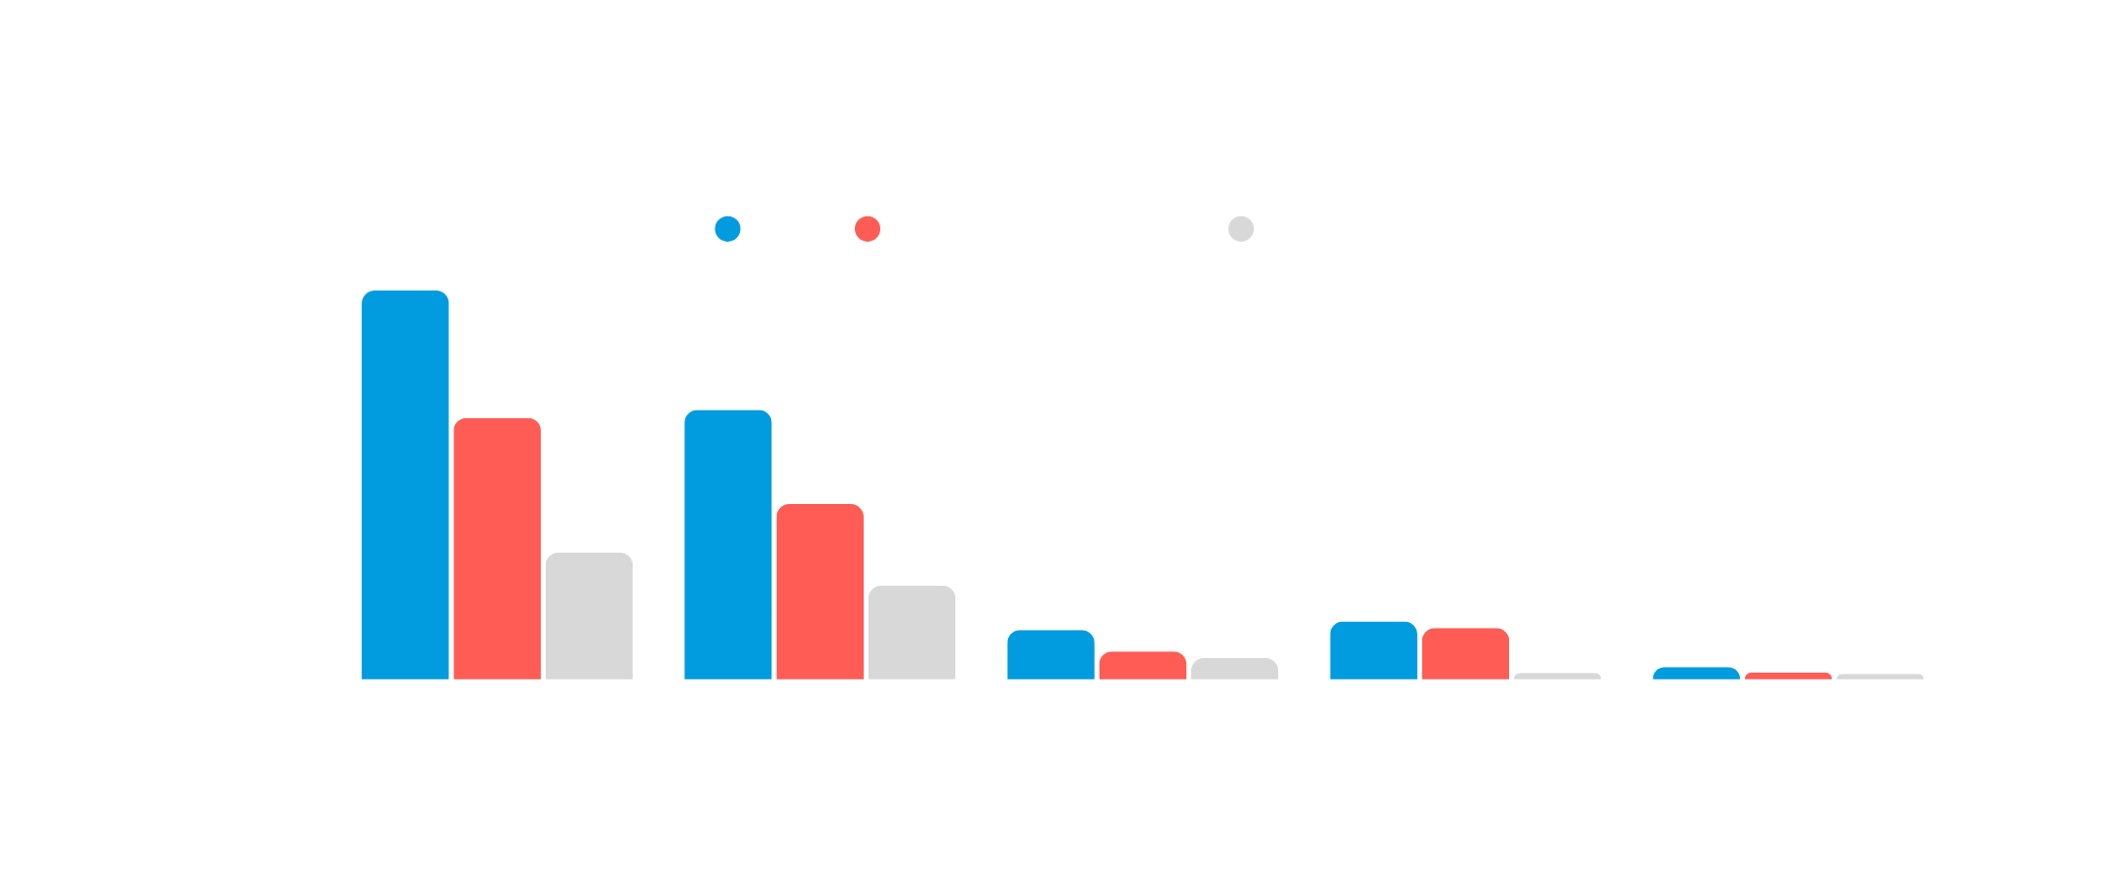
Facturación en miles de euros
ESPACIO
POSVENTA
115.330 K
77.548 K
79.910 K
51.958 K
37.595 K
27.785 K
14.629K
17.123 K
8.295 K
15.198 K
3.668 K
6.299 K
1.920 K
2.076 K
1.592 K
Total
Venta de vehículos de motor
Mantenimiento y reparación de vehículos de motor
Comercio de repuestos y accesorios de vehículos de motor
Venta, mantenimiento y reparación de motocicletas y de sus repuestos y accesorios
Fuente: INE

Slide 3
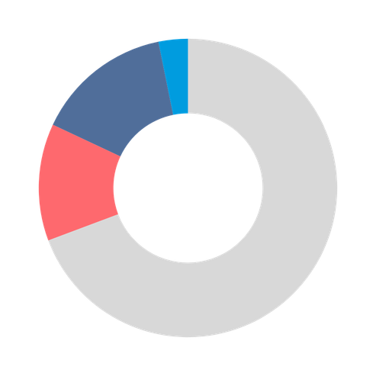
Porcentaje de facturación por actividad
ESPACIO
POSVENTA
3,2%
454 Venta, mantenimiento y reparación de motocicletas y de sus repuestos y accesorios
451 Venta de vehículos de motor
69,3%
14,8%
453 Comercio de repuestos y accesorios de vehículos de motor
452 Mantenimiento y reparación de vehículos de motor
12,7%
Fuente: INE

Slide 4
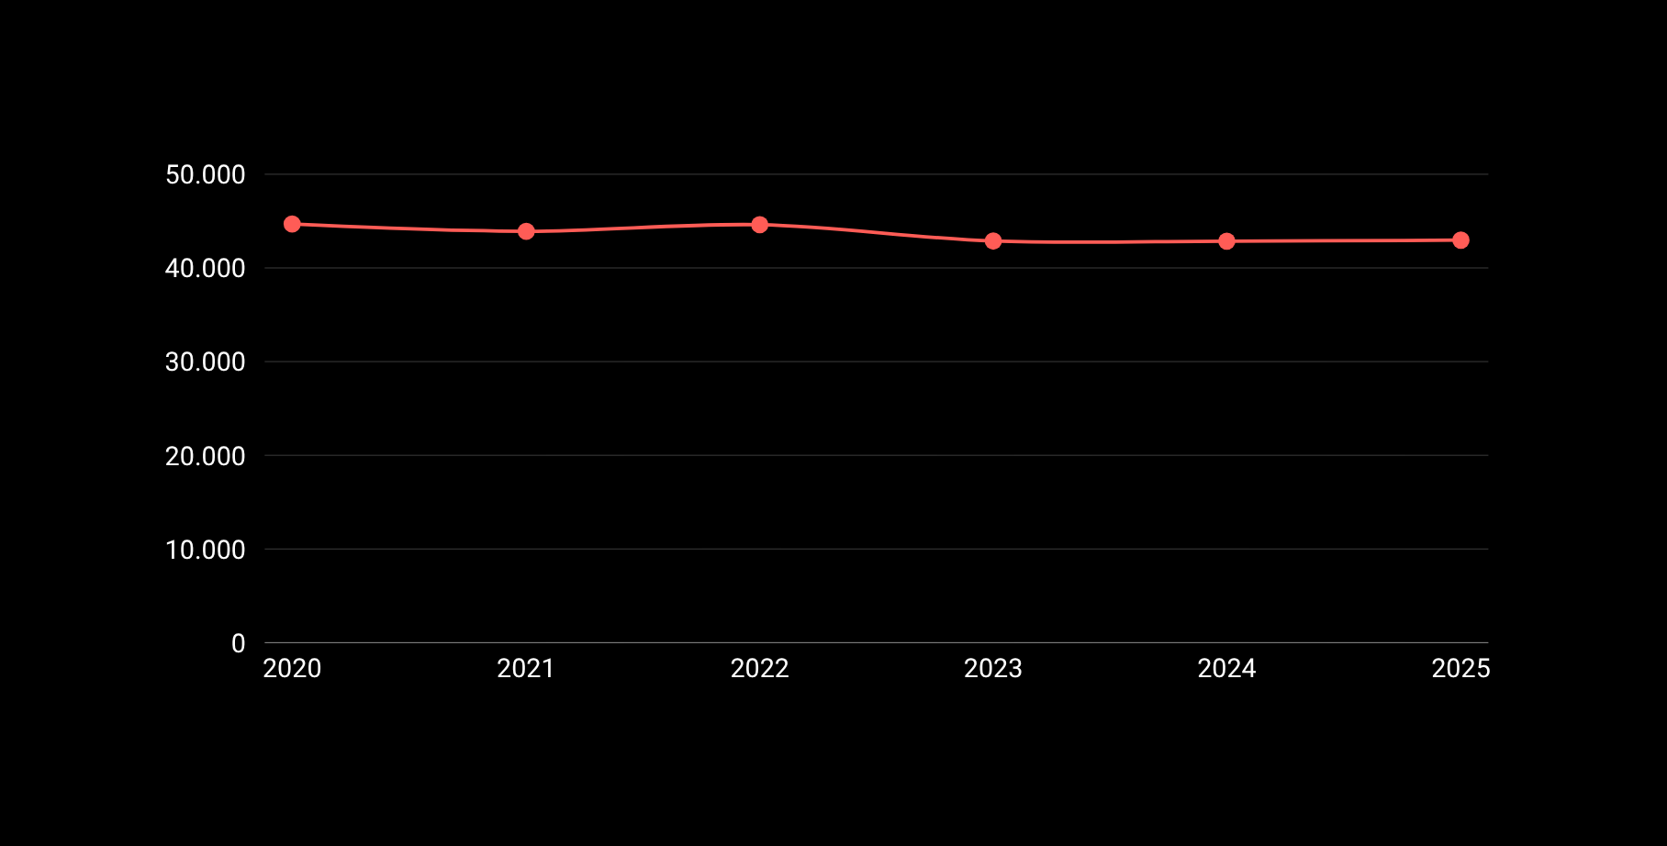
Número de empresas en posventa
ESPACIO
POSVENTA
44.696
44.612
42.855
42.965
43.913
42.868
Fuente: INE

Slide 5
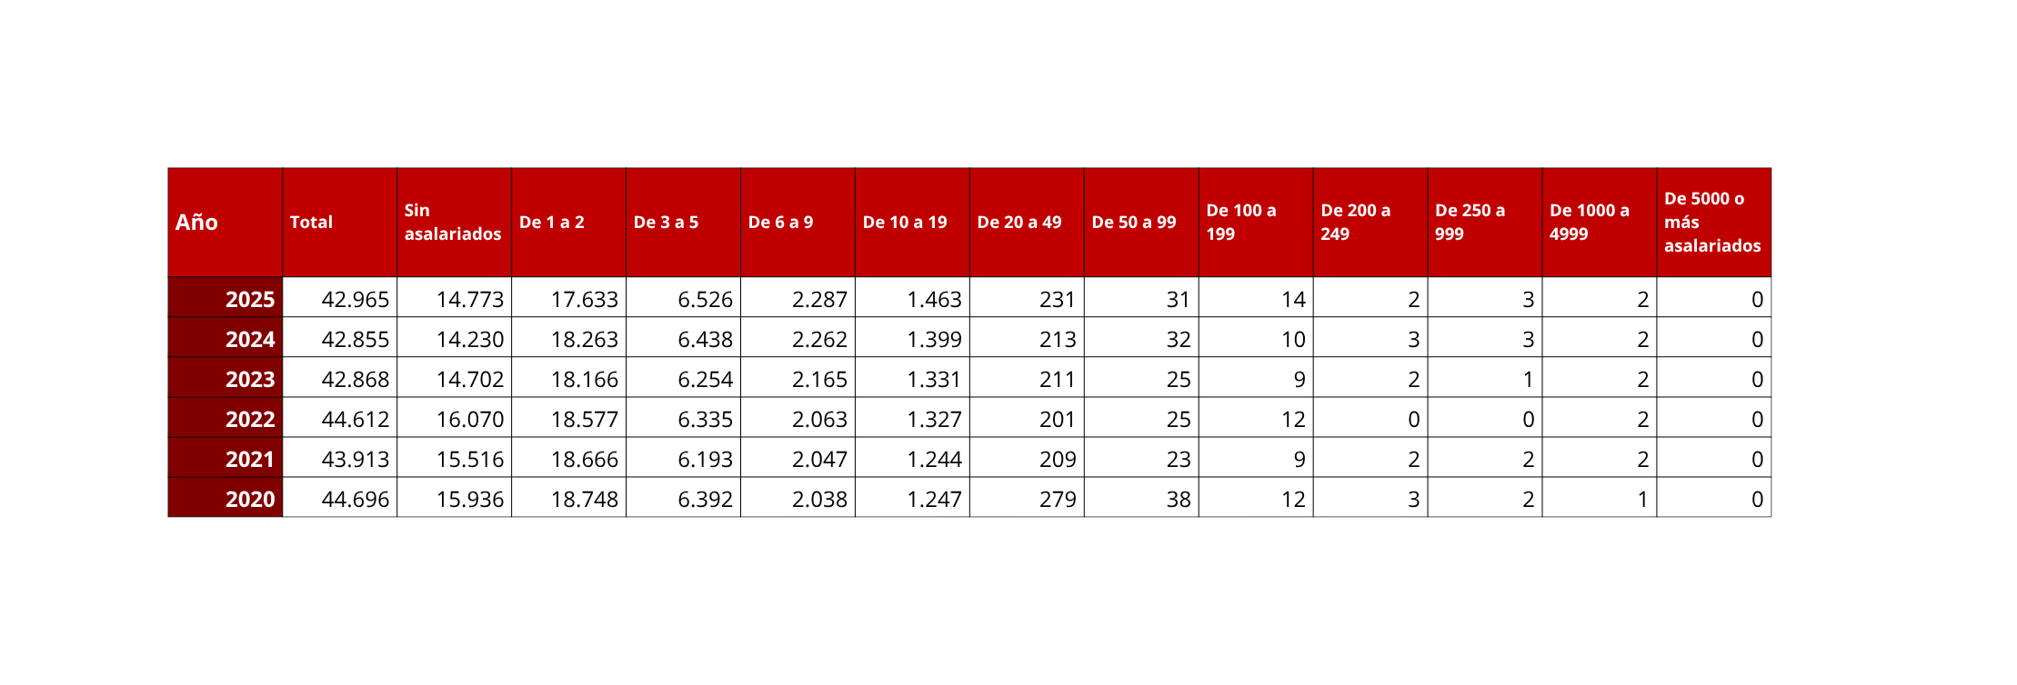
Número de empresas en posventa
ESPACIO
POSVENTA
+17,3%
+12,2%
+2,1%
Fuente: INE

Slide 6
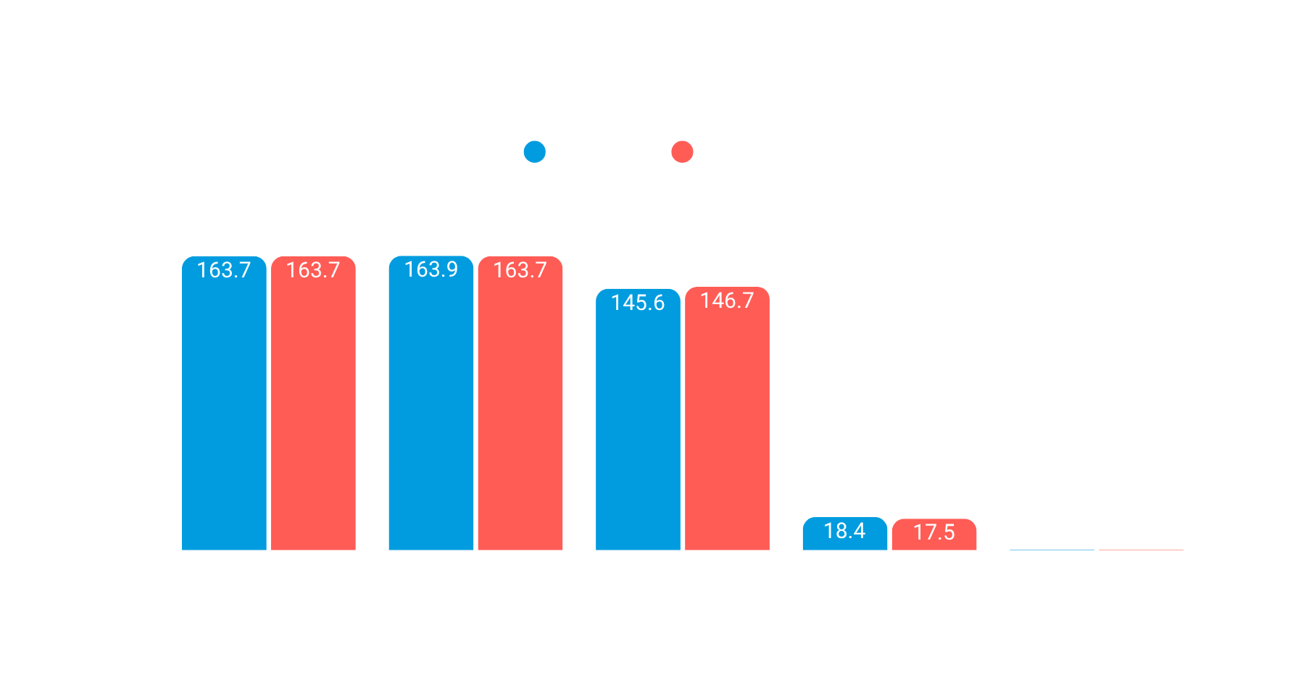
Contexto
ESPACIO
POSVENTA
Horas pactadas
Horas pagadas
Horas efectivas
Horas no trabajadas
Horas extras por trabajador
Fuente: INE

Slide 7
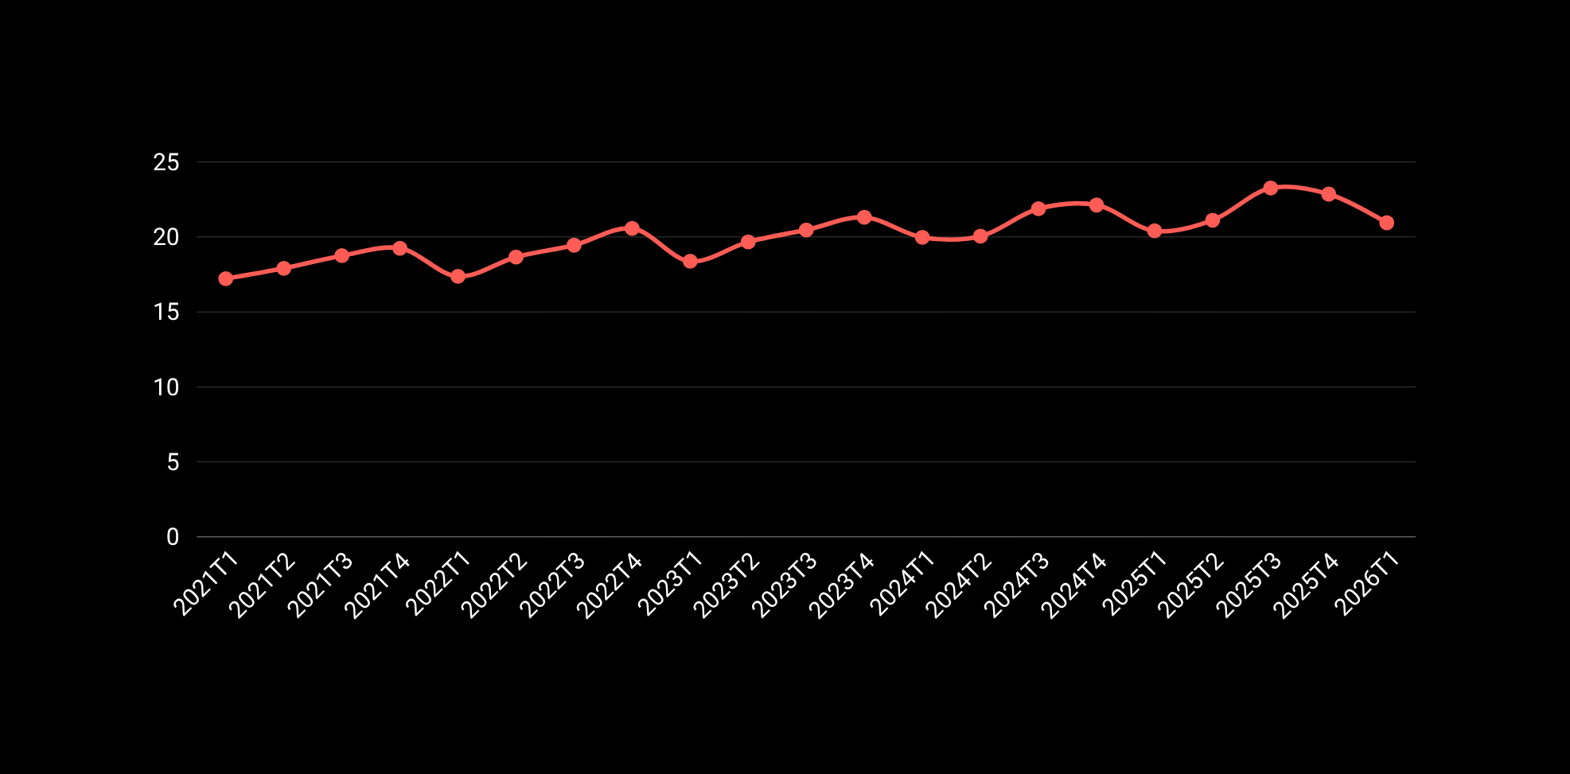
Coste laboral por hora efectiva
ESPACIO
POSVENTA
+7,3%
+23,7%
22,86
21,31
17,22
Fuente: INE

Slide 8
Introducción
Ganvam tiene interés en conocer el posicionamiento de la mano de obra tarifada en cada uno de los diferentes canales del territorio nacional
Los canales estudiados son:
  Redes oficiales de la marca de coche (concesionarios + agentes)
  Talleres mecánicos independientes (no pertenecientes a ninguna red)
  Talleres mecánicos independientes perteneciente a una RED
  Talleres especialistas en chapa y pintura
  Nueva distribución (Autocentros / servicios rápidos)
Dichas manos de obras no son iguales ni se aplican de la misma manera dependiendo del colectivo estudiado, contemplando los siguientes colectivos
  Clientes normales (sin descuento)
  Buenos clientes
  Flotas / Renting
  Aseguradoras
  Reparaciones en Garantía (solo aplicable a las redes oficiales)
  Coches electrificados (EV=BEV + PHEV)

Slide 9
Metodología
Se han entrevistado 726 profesionales repartidos de la siguiente manera :
Redes oficiales de la marca de coche : 245
Talleres mecánicos independientes (no pertenecientes a ninguna red) : 292
Talleres mecánicos independientes de RED : 104
Talleres especialistas en chapa y pintura : 70
Nueva distribución (Autocentros / servicios rápidos) : 15
Se pregunta a cada uno de los profesionales por los siguientes aspectos relacionados con su tarifa horaria :
Tarifa horaria “oficial” IVA excluido
Tarifa horaria aplicada dependiendo de la tipología de cliente. (en caso de que aplique alguna distinta)
  Distinguimos entre clientes normales (sin dto) / buenos clientes / flotas / renting / aseguradoras / coches eléctricos / garantía en el caso de las redes oficiales
Peso de cada tipología de cliente para poder llegar a la Tarifa horaria real o “aplicada”
Nº empleados en la parte posventa para poder ver la influencia del tamaño del taller en la mano de obra

Slide 10
Observaciones
Este estudio se realizó ya en 2021 y 2024, por lo que mostraremos algunas evoluciones para estos periodos
Todos los precios mostrados en este informe son sin IVA
Los altos niveles de descuentos que los talleres reciben en las piezas hacen que en muchas ocasiones los descuentos a buenos clientes, flotas-renting, etc... vengan por la parte pieza y no tanto por la parte mano de obra
Igualmente, en ocasiones dichos descuentos pueden venir sobre el total de la reparación
Gran dificultad en obtener datos para autocentros y servicios rápido dado que en muchas ocasiones para decirnos datos de tarifas aplicadas por tipología nos remiten a la central, así como insisten en que ellos tienen manos de obra cerradas según tipo de operación y no tanto una tarifa “oficial” de mano de obra

Slide 11
Interpretación de las diapositivas
Talleres que trabajan con este tipo de cliente
100%
Tarifa
% de talleres que trabajan esta tipología de cliente
70,9€/h
Reparto clientela
Aseguradora
Tipología de cliente
Tarifa oficial del canal analizado
20%
Peso de esta tipología de clientela sobre el total de sus clientes
Talleres con tarifa especial
75%
% de talleres que aplican una tarifa de mano de obra distinta a la oficial
54,8€/h
-23%
Tarifa aplicada entre esos talleres que aplican tarifa especial y diferencia frente a la oficial
Tarifa media aplicada
58,4€/h
Tarifa media finalmente aplicada para esta tipología de cliente (teniendo en cuenta los que aplican una especial y los que no)
-18%
Diferencia entre la tarifa media finalmente aplicada y la tarifa oficial del canal analizado para esta tipología de cliente
Incremento tarifa aplicada 2026 vs 2024
+24%
Evolución de la tarifa aplicada para esta tipología de cliente frente al año 2024 (última medición)

Slide 12

ESPACIO
POSVENTA
Red oficial

Slide 13
Precio de la mano de obra – Tarifa oficial vs Tarifa aplicada
Talleres que trabajan con este tipo de cliente
100%
100%
89%
100%
100%
80%
Reparto clientela
Particulares
Buenos clientes
Renting/flotas
Aseguradora
Garantía
Coche EV
12%
33%
12%
20%
18%
4%
Tarifa
70,9€/h
Talleres con tarifa especial
_ _
55%
65%
75%
61%
20%
70,9€/h
61,1€/h
-14%
57,1€/h
-19%
54,8€/h
-23%
56,9€/h
-20%
86,6€/h
+22%
vs oficial
vs oficial
vs oficial
vs oficial
vs oficial
Tarifa media aplicada
70,9/h
65,5€/h
62,2€/h
58,4€/h
61,8€/h
75,4/h
-8%
-12%
-18%
-13%
+6%
Incremento tarifa aplicada 2026 vs 2024
+20%
+20%
+21%
+24%
+17%
+16%

Slide 14


Diferencia entre la tarifa de mano de obra aplicada vs la tarifa de mano de obra oficial
La tarifa media finalmente aplicada por las redes oficiales teniendo en cuenta el peso de cada una de las tipologías de clientela es un 9,7% inferior que la que tienen marcada como tarifa oficial
70,9
€/h
Tarifa aplicada
-9,7%
64
€/h
Tarifa oficial
+20%
+20%
70,9€
-8,6%
-9,6%
-9,7%
64€
50€
58,9€
45.7€
53,2€
2021
2024
2026
Tarifa oficial vs Tarifa aplicada
2021
2024
2026
2021
2024
2026
La tarifa aplicada por las redes oficiales es de 64,0€/h frente a la marcada como tarifa oficial que es de 70,9€/h (un -9,7% inferior)

Slide 15




Red oficial – Influencia del tamaño del taller
Aunque el tamaño del taller influye decisivamente en el precio de la mano de obra tanto oficial como aplicada, el diferencial ser repite en todos ellos (la tarifa aplicada es un 10% más barata que la tarifa oficial)
Grandes
(10 o + empl.)
70,9 €/h
Medianos
(5-9 empl.)
es la tarifa oficial
Pequeños
(<5 empl.)
-9,7%
74,8 €/h
67,5 €/h
tarifa oficial
tarifa aplicada
68,7 €/h
61,9 €/h
63,4 €/h
57,6 €/h
-10%
64,0 €/h
tarifa oficial
tarifa aplicada
tarifa oficial
tarifa aplicada
es la tarifa finalmente aplicada
-10%
-9,o%
En redes oficiales de pequeño tamaño el diferencial entre la mano de obra oficial y la finalmente aplicada es del 10% (57,6€ vs. 63,4€)

Slide 16
Influencia del tamaño del taller
Importante influencia del tamaño del taller para las tipologías con las que trabaja, especialmente en coches eléctricos
% de talleres que tienen clientes de....
% de talleres que aplican distinta mano de obra
% talleres que trabajan clientela de...
% talleres que trabajan clientela de...
Pequeños
Medianos
Grandes
Total
Pequeños
Medianos
Grandes
Total
Particulares sin dto
100%
100%
100%
100%
Particulares sin dto
0%
0%
0%
0%
Buenos clientes
100%
100%
100%
100%
Buenos clientes
52%
57%
58%
55%
Flotas / Renting
85%
86%
93%
89%
Flotas / Renting
66%
61%
70%
65%
Aseguradoras
92%
99%
99%
97%
Aseguradoras
74%
76%
77%
75%
Garantía
92%
97%
99%
97%
Garantía
55%
61%
66%
61%
Coches eléctricos
64%
74%
91%
80%
Coches eléctricos
23%
17%
20%
20%
El 80% de las redes oficiales ha trabajado algo de eléctrico en el último año y, entre estas que trabajan, el 19% aplican una mano de obra distinta a la tarifa oficial

Slide 17
Key points red oficial
La mano de obra “real” aplicada por las redes oficiales de marca de coche es un 10% inferior a la marcada como tarifa “oficial”. (64,0€ vs 70,9€)
Importante aumento de la mano de obra respecto a 2024, cercana al 20%; dicha subida no solo se debe a aumentos en cada centro, sino que se ve fuertemente influenciada por la política de reducción de agentes o servicios autorizados, que son los que tenían un menor tamaño y una mano de obra más baja
La tipología de cliente a la que en mayor proporción se le aplica alguna tarifa especial es para aseguradoras (El 75% de las redes oficiales aplica tarifa distinta a la oficial) siendo la tarifa “real” aplicada un 18% inferior a la oficial (teniendo en cuenta el total de redes oficiales)
El tamaño de taller tiene influencia especialmente en los valores de mano de obra, a menor tamaño menor tarifa horaria, aunque el diferencial porcentual entre la tarifa oficial y la tarifa finalmente aplicada es idéntico independientemente del tamaño del taller (-10%)
Ya un 80% de las redes oficiales citan algo de peso en coche eléctrico, siendo la única categoría donde la tarifa aplicada es superior a la oficial (+6% dado que un 20% de los concesionarios aplican tarifa distinta a la oficial)

Slide 18
ESPACIO
POSVENTA
Taller mecánico independiente NO de RED

Slide 19
Precio de la mano de obra – Tarifa oficial vs Tarifa aplicada
Talleres que trabajan con este tipo de cliente
100%
100%
29%
52%
17%
Reparto clientela
Particulares
Buenos clientes
Renting/flotas
Aseguradora
Coche EV
16%
74%
4%
6%
1%
Tarifa
Talleres con tarifa especial
_ _
24%
42,9€/h
36%
46%
21%
42,9€/h
39€/h
-9%
38,2€/h
-11%
38,6€/h
-10%
53,7€/h
+25%
vs oficial
vs oficial
vs oficial
vs oficial
Tarifa media aplicada
42,9/h
41,6€/h
42€/h
40,7€/h
47,3€/h
-3%
-2%
-5%
+10%
Incremento tarifa aplicada 2026 vs 2024
+8%
+9%
+13%
+19%
+5%

Slide 20


Diferencia entre la tarifa de mano de obra aplicada vs la tarifa de mano de obra oficial
La tarifa media finalmente aplicada por los talleres independientes NO de red, teniendo en cuenta el peso de cada una de las tipologías de clientela es un 2,5% inferior que la que tienen marcada como tarifa oficial
42,9
€/h
Tarifa aplicada
-2,5%
41,8
€/h
Tarifa oficial
+8%
+10%
42,9€
-3,7%
-4,2%
-2,5%
41,8€
35,2€
39,8€
33,9€
38,1€
2021
2024
2026
Tarifa aplicada vs Tarifa oficial
2021
2024
2026
2021
2024
2026
La tarifa aplicada por los talleres independientes No de Red es de 41,8€/h frente a la marcada como tarifa oficial que es de 42,9€/h (un 2,5% inferior)

Slide 21
Red oficial – Influencia del tamaño del taller
Independientemente del tamaño del taller, el diferencial entre la mano de obra oficial y la aplicada ronda el 3%.
Únicamente a partir de 5 empleados observamos una mano de obra algo superior en cuantía.
Grandes
(5 o + empl.)
42,9€/h
Medianos
(3-4 empl.)
es la tarifa oficial
Pequeños
(1-2 empl.)
-2,5%
46,3 €/h
45 €/h
tarifa oficial
tarifa aplicada
41,6 €/h
40 €/h
42,4 €/h
41,5 €/h
-3%
41,8 €/h
tarifa oficial
tarifa aplicada
tarifa oficial
tarifa aplicada
es la tarifa finalmente aplicada
-4%
-2%
En talleres independientes NO de red de pequeño tamaño el diferencial entre la mano de obra oficial y la finalmente aplicada es del 3% (41,5€ vs. 42,4€)

Slide 22
Influencia del tamaño del taller
El tamaño del taller tiene una fuerte importancia a la hora de trabajar ciertas tipologías de clientes como pueden ser flotas/renting o aseguradoras, así como la aplicación de distintas manos de obra.
% de talleres que tienen clientes de....
% de talleres que aplican distinta mano de obra
% talleres que trabajan clientela de...
% talleres que trabajan clientela de...
Pequeño
(1-2 empl.)
Mediano
(3-4 empl.)
Grande
(5 y + empl.)
Total
Pequeño
(1-2 empl.)
Mediano
(3-4 empl.)
Grande
(5 y + empl.)
Total
Particulares sin dto
100%
100%
100%
100%
Particulares sin dto
0%
0%
0%
0%
Buenos clientes
100%
100%
100%
100%
Buenos clientes
18%
31%
28%
24%
Flotas / Renting
16%
38%
53%
29%
Flotas / Renting
26%
39%
38%
36%
Aseguradoras
40%
57%
77%
52%
Aseguradoras
39%
48%
43%
46%
Coches eléctricos
15%
17%
21%
17%
Coches eléctricos
15%
23%
26%
21%
El 80% de las redes oficiales ha trabajado algo de eléctrico en el último año y, entre estas que trabajan, el 19% aplican una mano de obra distinta a la tarifa oficial

Slide 23
Key points taller mecánico NO de Red
La mano de obra “real” aplicada por los talleres mecánicos NO de Red es un 3% inferior a la marcada como tarifa “oficial”. (41,8€ vs 42,9€)
El aumento de la tarifa de mano de obra “oficial” en los dos últimos años (2026 vs 2024) ha sido del 8%, ligeramente inferior a la mano de obra aplicada que ha aumentado el 10%
En los talleres NO de red, el peso de aseguradoras, flotas-renting o eléctricos entre su clientela es pequeño (6% , 4% y 1% respectivamente) aunque un 52%, 29% y 17% de los talleres trabajan algo con estas tipologías de clientes
El coche eléctrico, a día de hoy, no es una tipología de clientela que represente apenas peso en estos talleres. (sobre el total de talleres representa el 1% de la clientela, siendo trabajado solo por el 17% de los talleres mecánicos NO de Red)
El tamaño del taller tiene influencia tanto en la tarifa de mano de obra (a partir de 5 empleados aumenta de manera considerable), como en las tipologías de clientes. (Hay mayor proporción de talleres grandes trabajando flotas, aseguradoras que entre talleres pequeños)

Slide 24
ESPACIO
POSVENTA
Taller mecánico independiente de RED

Slide 25
Precio de la mano de obra – Tarifa oficial vs Tarifa aplicada
Talleres que trabajan con este tipo de cliente
100%
100%
54%
66%
30%
Reparto clientela
Particulares
Buenos clientes
Renting/flotas
Aseguradora
Coche EV
18%
64%
10%
6%
1%
Tarifa
Talleres con tarifa especial
44,3€/h
_ _
31%
56%
51%
18%
44,3€/h
41,5€/h
-6%
39,6€/h
-11%
38,3€/h
-13%
54,5€/h
+23%
vs oficial
vs oficial
vs oficial
vs oficial
Tarifa media aplicada
44,3/h
42,7€/h
42,2€/h
41,1€/h
47,9€/h
-4%
-5%
-7%
+8%
Incremento tarifa aplicada 2026 vs 2024
+6%
+5%
+9%
+11%
+5%

Slide 26


Diferencia entre la tarifa de mano de obra aplicada vs la tarifa de mano de obra oficial
La tarifa media finalmente aplicada por los talleres independientes de Red, teniendo en cuenta el peso de cada una de las tipologías de clientela es un 3,1% inferior que la que tienen marcada como tarifa oficial.
44,3
€/h
Tarifa aplicada
-3,1%
42,9
€/h
Tarifa oficial
+6%
+6%
41,9€
44,3€
-4,6%
-3,3%
-3,1%
42,9€
36,6€
34,9€
40,5€
2021
2024
2026
Tarifa aplicada vs Tarifa oficial
2021
2024
2026
2021
2024
2026
La tarifa aplicada por los talleres independientes de Red es de 42,9€/h frente a la marcada como tarifa oficial que es de 44,3€/h (un 3,1% inferior)

Slide 27
Taller mecánico independiente de RED
– Influencia del tamaño del taller
Mayor diferencia entre la mano de obra oficial y la aplicada en talleres de mayor tamaño, donde también observamos un valor más alto de ambas manos de obra.
Medianos / Grandes
44,3€/h
(4 empl. o +)
es la tarifa oficial
Pequeños
(1-3 empl.)
-3,1%
46,6 €/h
44,4 €/h
42,8 €/h
41,7 €/h
tarifa oficial
tarifa aplicada
42,9 €/h
tarifa oficial
tarifa aplicada
-5%
es la tarifa finalmente aplicada
-3%
En talleres independientes de RED de pequeño tamaño el diferencial entre la mano de obra oficial y la finalmente aplicada es del 3% (41,7€ vs. 42,8€)

Slide 28
Influencia del tamaño del taller
A mayor tamaño de taller el porcentaje de profesionales que trabajan las distintas tipologías de mano de obra aumenta, así como el peso de aquellos que aplican una mano de obra distinta a la oficial.
% de talleres que tienen clientes de....
% de talleres que aplican distinta mano de obra
% talleres que trabajan clientela de...
% talleres que trabajan clientela de...
Pequeño
(1-3 empl.)
Mediano
(4 empl. o +)
Total
Pequeño
(1-2 empl.)
Mediano
(4 empl. o +)
Total
Particulares sin dto
100%
100%
100%
Particulares sin dto
0%
0%
0%
Buenos clientes
100%
100%
100%
Buenos clientes
18%
44%
31%
Flotas / Renting
45%
68%
54%
Flotas / Renting
38%
70%
56%
Aseguradoras
63%
70%
66%
Aseguradoras
47%
56%
51%
Coches eléctricos
25%
36%
30%
Coches eléctricos
18%
20%
18%
El 54% de los talleres mecánicos de RED trabajan algo con flotas. De estos el 54% aplica una mano de obra distinta a la oficial para estos clientes.

Slide 29
Key points taller mecánico independiente de RED
La mano de obra “real” aplicada por los talleres mecánicos de RED es un 3% inferior a la marcada como tarifa “oficial”. (42,9€ vs 44,3€)
La subida acumulada respecto a 2024 de la tarifa “oficial” ha sido de un +6% (44,3€ vs 41,9€).
2 de cada 3 talleres mecánicos de Red trabajan algo con aseguradoras (representando el 6% de los clientes de este canal). A esta tipología de cliente es al que le aplican la mano de obra más baja (-7% vs tarifa oficial)
Hoy ya un 30% de los talleres de Red declaran algo de peso en su facturación proveniente de coches eléctricos, aunque en número de clientes representan apenas el 1%. Entre estos, un 18% declara aplicar una mano de obra distinta para estos coches que la tarifa oficial.
2 de cada 3 clientes de los talleres de RED vienen de lo que ellos consideran “Buenos clientes”, es decir, clientes que ya conocen el taller.

Slide 30
ESPACIO
POSVENTA
Taller de chapa y pintura independiente

Slide 31
Precio de la mano de obra – Tarifa oficial vs Tarifa aplicada
Talleres que trabajan con este tipo de cliente
100%
100%
33%
100%
39%
Reparto clientela
Particulares
Buenos clientes
Renting/flotas
Aseguradora
Coche EV
9%
25%
3%
62%
1%
Tarifa
Talleres con tarifa especial
43,6€/h
_ _
37%
56%
79%
13%
43,6€/h
37,8€/h
-13%
34€/h
-22%
34,9€/h
-20%
53,7€/h
+23%
vs oficial
vs oficial
vs oficial
vs oficial
Tarifa media aplicada
43,6/h
41,3€/h
38,1€/h
37€/h
43,7€/h
-5%
-13%
-15%
+3%
Incremento tarifa aplicada 2026 vs 2024
+5%
+5%
+1%
+7%
+2%

Slide 32


Diferencia entre la tarifa de mano de obra aplicada vs la tarifa de mano de obra oficial
La tarifa media finalmente aplicada por los talleres de chapa y pintura, teniendo en cuenta el peso de cada una de las tipologías de clientela es un 11,0% inferior que la que tienen marcada como tarifa oficial.
43,6
€/h
Tarifa aplicada
-11%
38,8
€/h
Tarifa oficial
+5%
+6%
41,4€
43,6€
-5,7%
-11,9%
-11%
38,8€
37,1€
35€
36,5€
2021
2024
2026
Tarifa aplicada vs Tarifa oficial
2021
2024
2026
2021
2024
2026
La tarifa aplicada por los talleres de chapa y pintura es de 38,8€/h frente a la marcada como tarifa oficial que es de 43,6€/h (un 11,0% inferior)

Slide 33
Red oficial – Influencia del tamaño del taller
A mayor tamaño del taller, mayores tarifas horarias, aunque el diferencial entre la mano de obra finalmente aplicada y la tarifa de mano de obra oficial se mantiene en ambos casos
Medianos / Grandes
43,6€/h
(4 empl. o +)
es la tarifa oficial
Pequeños
(1-3 empl.)
-11%
46,7 €/h
41,4 €/h
41,2 €/h
37 €/h
tarifa oficial
tarifa aplicada
38,8 €/h
tarifa oficial
tarifa aplicada
-11%
es la tarifa finalmente aplicada
-10%
En talleres de chapa y pintura de 4 empleados o más el diferencial entre la tarifa de mano de obra aplicada y la oficial es del 11%

Slide 34
Influencia del tamaño del taller
8 de cada 10 talleres de chapa aplican una tarifa distinta a la oficial para aseguradoras
A mayor tamaño del taller, mayor porcentaje de talleres que aplican distinta mano de obra y que trabajan clientela
% de talleres que tienen clientes de....
% de talleres que aplican distinta mano de obra
% talleres que trabajan clientela de...
% talleres que trabajan clientela de...
Pequeño
(1-3 empl.)
Mediano
(4 empl. o +)
Total
Pequeño
(1-2 empl.)
Mediano
(4 empl. o +)
Total
Particulares sin dto
100%
100%
100%
Particulares sin dto
0%
0%
0%
Buenos clientes
100%
100%
100%
Buenos clientes
36%
37%
37%
Flotas / Renting
27%
40%
33%
Flotas / Renting
47%
63%
56%
Aseguradoras
100%
100%
100%
Aseguradoras
76%
81%
79%
Coches eléctricos
34%
45%
39%
Coches eléctricos
8%
17%
13%
El 39% de los talleres de chapa declaran trabajar algún coche eléctrico. El 13% aplica una mano de obra distinta a la oficial para esta tipología de cliente

Slide 35
Key points taller de chapa y pintura
La mano de obra “real” aplicada por los talleres mecánicos de RED es un -11% inferior a la marcada como tarifa “oficial”. (38,8€ vs 43,6€)
La subida acumulada respecto a 2024 de la tarifa “oficial” ha sido de un +5% (43,6€ vs 41,4€) pero el aumento de la tarifa “real” aplicada ha aumentado un +6%
8 de cada 10 talleres de chapa aplican una mano de obra distinta a las aseguradoras, haciendo que el precio final aplicado a estas (teniendo en cuenta el total de talleres) sea un 15% inferior a la tarifa oficial de dicho canal
6 de cada 10 clientes (62%) de los talleres de chapa vienen por parte de la aseguradora directamente
Aunque tanto la tarifa oficial como la finalmente aplicada es superior en talleres más grandes, el diferencial entre ellas es muy similar (-11%)

Slide 36
ESPACIO
POSVENTA
Nueva distribución
Se engloban en esta terminología centros como Midas, Norauto, Feu Vert, Aurgi…

Slide 37
Precio de la mano de obra – Tarifa oficial vs Tarifa aplicada
Talleres que trabajan con este tipo de cliente
100%
100%
78%
No aplica
52%
Reparto clientela
Particulares
Buenos clientes
Renting/flotas
Aseguradora
Coche EV
26%
65%
8%
_
1%
Tarifa
49€/h
Talleres con tarifa especial
_ _
44%
66%
25%
49€/h
46,6€/h
-5%
41,3€/h
-16%
65,7€/h
+34%
vs oficial
vs oficial
vs oficial
Tarifa media aplicada
49,0 €/h
47,9 €/h
46,3 €/h
52,0 €/h
-2%
-5%
+6%
Incremento tarifa aplicada 2026 vs 2024
+7%
+10%
+8%
+8%

Slide 38


Diferencia entre la tarifa de mano de obra aplicada vs la tarifa de mano de obra oficial
La tarifa media finalmente aplicada por la nueva distribución, teniendo en cuenta el peso de cada una de las tipologías de clientela es un 1,8% inferior que la que tienen marcada como tarifa oficial
49 ,0
€/h
Tarifa aplicada
-1,8%
48,1
€/h
Tarifa oficial
+7%
+9%
45,8€
49€
-2,5%
-3,9%
-1,8%
48,1€
40,6€
39,6€
44€
2021
2024
2026
Tarifa aplicada vs Tarifa oficial
2021
2024
2026
2021
2024
2026
La tarifa aplicada por la nueva distribución es de 48,1€/h frente a la marcada como tarifa oficial que es de 49,0€/h (un 1,8% inferior)

Slide 39
Red oficial – Influencia del tamaño del taller
A mayor tamaño del taller, mayores tarifas horarias, aunque el diferencial entre la mano de obra finalmente aplicada y la tarifa de mano de obra oficial se mantiene en ambos casos
49€/h
es la tarifa oficial
Dadas las bases del estudio, no es posible
realizar este análisis
-1,8%
48,1 €/h
es la tarifa finalmente aplicada

Slide 40
Influencia del tamaño del taller
Bases pequeñas para entrar en detalle por tamaño del taller
El 52% de los centros de nueva distribución ya han declarado trabajar algún eléctrico
% de talleres que tienen clientes de....
% de talleres que aplican distinta mano de obra
% talleres que trabajan clientela de...
% talleres que trabajan clientela de...
Pequeño
Mediano
Grande
Total
Pequeño
Mediano
Grande
Total
Particulares sin dto
100%
Particulares sin dto
0%
Buenos clientes
Bases pequeñas
100%
Buenos clientes
Bases pequeñas
24%
Flotas / Renting
29%
Flotas / Renting
36%
Aseguradoras
52%
Aseguradoras
46%
Coches eléctricos
17%
Coches eléctricos
21%
El 78% de la Nueva distribución declara trabajar algo con flotas. Entre estos el 66% aplica una mano de obra distinta a la tarifa oficial para esta tipología de cliente

Slide 41
Key points nueva distribución
La mano de obra “real” aplicada por los talleres mecánicos de RED es un -2% inferior a la marcada como tarifa “oficial”. (48,1€ vs 49,0€)
La subida acumulada respecto a 2024 de la tarifa “oficial” ha sido de un +7% (49,0€ vs 45,8€) pero el aumento de la tarifa “real” aplicada ha sido del 9%
El precio de mano de obra más bajo aplicado va para los clientes de flota (aunque estos solo representan el 8% de su clientela)
El peso de clientela en la nueva distribución viene dado por clientes particulares en su mayoría (26% particulares ocasionales y 65% buenos clientes), las flotas a pesar de que trabajan algo el 78% de los talleres representan únicamente el 8% de su clientela
Aunque un 52% de los centros declaran haber trabajado algún eléctrico, entre su clientela representa el 1%, siendo la única tipología de cliente donde la tarifa “real” aplicada es superior a la oficial. Esto viene dado porque un 25% de los talleres aplican una tarifa distinta

Slide 42
ESPACIO
POSVENTA
Resumen y evoluciones

Slide 43
Reparto de la tipología de cliente (en número) - Resumen
Las aseguradoras cobran peso especialmente en el Taller de Chapa y pintura (62% de los clientes) y la Red oficial (20% de sus clientes)
Red oficial
Nueva distribución
Taller chapa y pintura
Taller mecánico NO de Red
Taller mecánico RED
Clientes particulares (sin dto)
12%
26%
9%
16%
18%
Buenos clientes
33%
65%
25%
74%
64%
Flotas / Renting
12%
8%
3%
4%
10%
Aseguradoras
20%
no aplica
62%
6%
6%
Coches eléctricos
18%
no aplica
no aplica
no aplica
no aplica
Coches eléctricos
4%
1%
1%
1%
1%
100%
100%
100%
100%
100%
Las redes oficiales declaran que el 18% de su clientela son clientes que entran por garantía y un 20% proviene de aseguradoras

Slide 44
Tarifa “Oficial” de mano de obra vs Tarifa “Aplicada”
Las variaciones de mano de obra oficial y finalmente aplicada varían desde el 10%-11% más barata en el taller de chapa o redes oficiales a solo un 2%-3% en canales como los talleres mecánicos o la nueva distribución
RED OFICIAL
Taller Mecánico NO Red
Taller Mecánico RED
Taller de Chapa y Pintura
Nueva Distribución
70,9€/h
42,9€/h
44,3€/h
43,6€/h
49€/h
es la tarifa oficial
es la tarifa oficial
es la tarifa oficial
es la tarifa oficial
es la tarifa oficial
-9,7%
-2,5%
-3,1%
-11%
-1,8%
64,0 €/h
41,8 €/h
42,9 €/h
38,8 €/h
48,1 €/h
es la tarifa finalmente aplicada
es la tarifa finalmente aplicada
es la tarifa finalmente aplicada
es la tarifa finalmente aplicada
es la tarifa finalmente aplicada
La mano de obra oficial de la Red Oficial es de 70,9€ frente a los 64,0€ que es la que finalmente se aplica

Slide 45
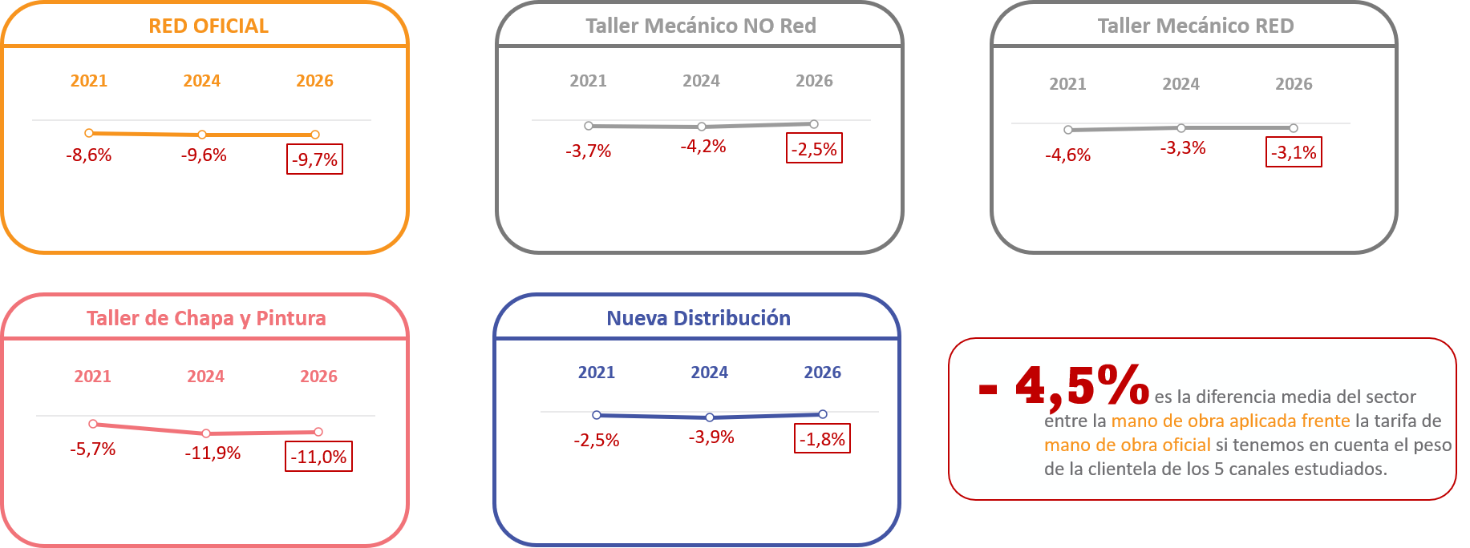
Diferencia entre la mano de obra Aplicada y la tarifa de mano de obra Oficial – Según canal
Históricamente el taller de chapa y la red oficial son los canales con mayor diferencia entre la mano de obra oficial y la aplicada, con pequeñas variaciones en esta medición respecto a la realizada en 2024.
La mano de obra realmente aplicada en 2026 en un taller de chapa y pintura es un 11% que la tarifa “oficial” de mano de obra

Slide 46
Aumento mano de obra 2026 vs 2024 – Por tipología de cliente
Al contrario de lo que sucedió en 2024 donde la mano de obra aplicada a aseguradoras era la que menos había crecido, este año 2026 aumenta por encima de lo que han aumentado las tarifas medias, tanto oficial como la aplicada
Tarifa Oficial
2026 vs 2024)
+20%
+6%
+8%
+7%
+5%
Diferencia 2026 vs 2024
Red oficial
Taller
mecánico RED
Taller mecánico NO de Red
Nueva ditribución
Taller chapa y pintura
TARIFA APLICADA
+20%
+6%
+10%
+9%
+6%
Buenos clientes
+20%
+5%
+9%
+10%
+5%
Flotas / Renting
+21%
+9%
+13%
+8%
+1%
Aseguradoras
+24%
+11%
+19%
no aplica
+7%
Coches eléctricos
+17%
no aplica
no aplica
no aplica
no aplica
Coches electrificados
+16%
+5%
+5%
+8%
+2%
La tarifa “oficial” en talleres de chapa y pintura ha aumentado un 5%. El aumento sobre la final aplicada ha sido del 6%.

Slide 47
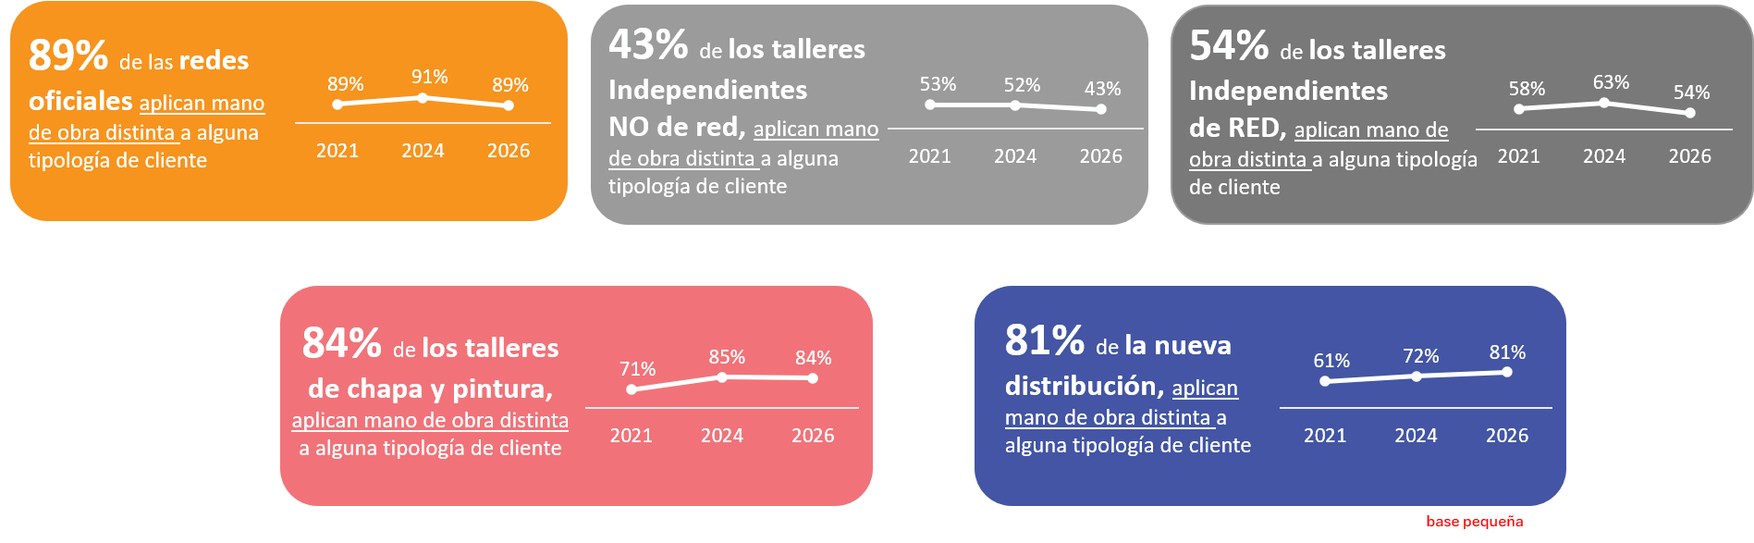
Porcentaje de profesionales que aplican distinta mano de obra a alguna tipología de cliente
Los talleres mecánicos observan una tendencia a la baja a aplicar algún tipo de mano de obra distinta a la oficial, las redes oficiales y los talleres de chapa mantienen su peso y la Nueva distribución aumenta su peso
El 89% de las redes oficiales hace descuento para alguna tipología de cliente, ya sean buenos clientes, flotas, aseguradoras, mano de obra de garantía o eléctricos

Slide 48
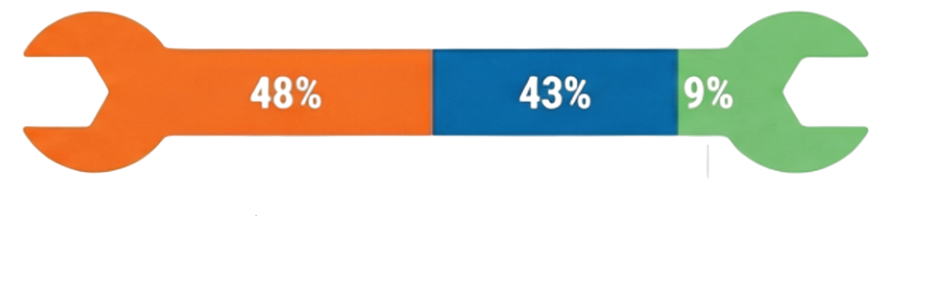
% de margen sobre hora facturada –Media total de canales – Datos declarados por el entrevistado
En general, los profesionales entrevistados no tienen muy claro cual es el margen neto por hora facturada
Entre los que dicen saberlo, casi la mitad hablan de menos del 20%
56%
44%
desconoce dicho dato
dice conocerlo
El 56% de los entrevistados desconoce al ser preguntados de manera directa cual es el margen por hora facturada
El 44% de los entrevistados nos cita el margen por hora facturada
Predominan los márgenes Bajos
Margen inferior al 20%
Margen entre
el 20% y 30%
Rentabilidad superior es escasa
Margen superior al 30%
Solo un 9% de los entrevistados que dicen conocer el margen por hora facturada nos da un dato superior al 30%

Slide 49
ESPACIO
POSVENTA
IV edición “Diagnosis de la posventa en España”
en colaboración con GiPA

